Slide 1
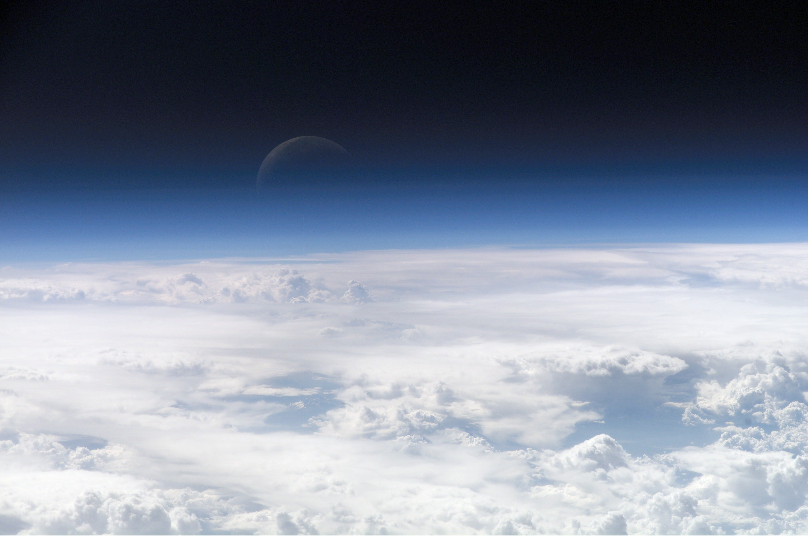
Atmosféra
6. ročník

Slide 2
Motivující otázky
Co je to atmosféra
plynný obal Země
Význam atmosféry
umožňuje život na Zemi
Vrstvy atmosféry
Troposféra – Stratosféra – Mezosféra – Ionosféra - Exosféra

Slide 3
Složení atmosféry
Co je správně ?
Kyslík a dusík jsou ve stejném vzájemném poměru
Více je kyslíku než dusíku
Více je dusíku než kyslíku

Slide 4
Rozdělení atmosféry
Troposféra
Je nejnižší vrstva, sahá asi do 11 km, odehrávají se zde meteorologické jevy (oblaka, bouře…)
Stratosféra
Do 50 km, v nižší a střední části ozonová vrstva – ozonosféra
Mezosféra
Do 85 km

Slide 5
Rozdělení atmosféry
Ionosféra
Do 800 km, velmi řídká a elektricky nabitá – polární záře
Exosféra
Volně přechází v kosmický prostor

Slide 6
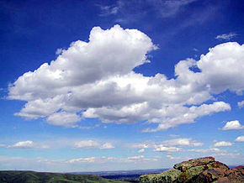
Troposféra

Slide 7
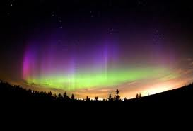
Ionosféra

Slide 8
Ozonosféra
Čím je pro nás důležitá?
Zachycuje ultrafialové záření z kosmu a tím chrání život na Zemi
Co ji poškozuje?
Vypouštěné škodlivé látky do ovzduší – freony, dým z továren a další…
Podle atlasu zjisti, kde je ozonosféra nejvíce poškozená a jak se poškození měří

Slide 9
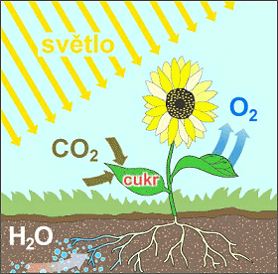
Oxid uhličitý – CO₂
Skleníkový plyn – co nás jej v atmosféře zbavuje?
Fotosyntéza

Slide 10
Věda o atmosféře
 |  |  |  |  |  |  |  |  |  |  |  |  |  |  | Plynný obal Země
 |  |  |  |  |  |  |  |  |  |  |  |  |  |  | Stav ovzuší v určitém místě
 |  |  |  |  |  |  |  |  |  |  |  |  |  |  | Působení atmosféry na zemský povrch
 |  |  |  |  |  |  |  |  |  |  |  |  |  |  | Pocit v létě
 |  |  |  |  |  |  |  |  |  |  |  |  |  |  | Ochrana před UV zářením z kosmu
 |  |  |  |  |  |  |  |  |  |  |  |  |  |  | Kosmos
 |  |  |  |  |  |  |  |  |  |  |  |  |  |  | Okamžitý stav atmosféry
 |  |  |  |  |  |  |  |  |  |  |  |  |  |  | Naše centrální hvězda
 |  |  |  |  |  |  |  |  |  |  |  |  |  |  | Zakrytí oblohy mraky
 |  |  |  |  |  |  |  |  |  |  |  |  |  |  | Zmenšený model Země
 |  |  |  |  |  |  |  |  |  |  |  |  |  |  | Malá kapka
 |  |  |  |  |  |  |  |  |  |  |  |  |  |  | Oběžnice Slunce
p | o | d | n | E | b | í
T | l | a | k
t | E | p | l | o
O | z | ó | n
v | e | s | m | í | R
p | O | č | a | s | í
s | L | u | n | c | e
O | b | l | a | č | n | o | s | t
G | l | o | b | u | s
k | a | p | I | č | k | a
p | l | a | n | E | t | a

